Slide 1

ÖĞRETMEN VELİ VE ÖĞRENCİ ARASINDA ETKİLİ İLETİŞİM YÖNTEMLERİ
MİLLİ İRADE KIZ ANADOLU İ.H.L.
REHBERLİK SERVİSİ
FATMA ŞENİZ ATEŞ
(PSİKOLOG-AİLE DANIŞMANI)

Slide 2
En uzak mesafe ne Afrika’dır
Ne Cin, ne Hindistan,
Ne seyyareler,
Ne de yıldızlar geceleri ışıldayan…
En uzak mesafe;
iki kafa arasındaki mesafedir
Birbirini anlamayan...
Can YÜCEL

Slide 3
İletişim Nedir?
İletişim, bir kaynaktan (kişi, kişiler veya
organizasyon), bir aracla (yazılı, sozlu,
gorsel veya beden dili ile), bilgi, haber,
düşünce , durum, duygu veya kültürün bir
başka insan veya insan topluluklarına
aktarılmasıdır.

Slide 4
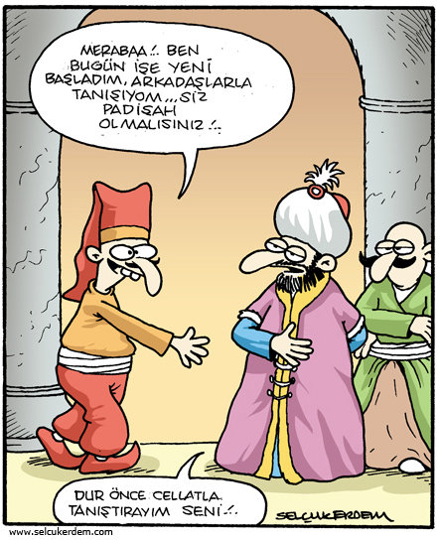

Slide 5
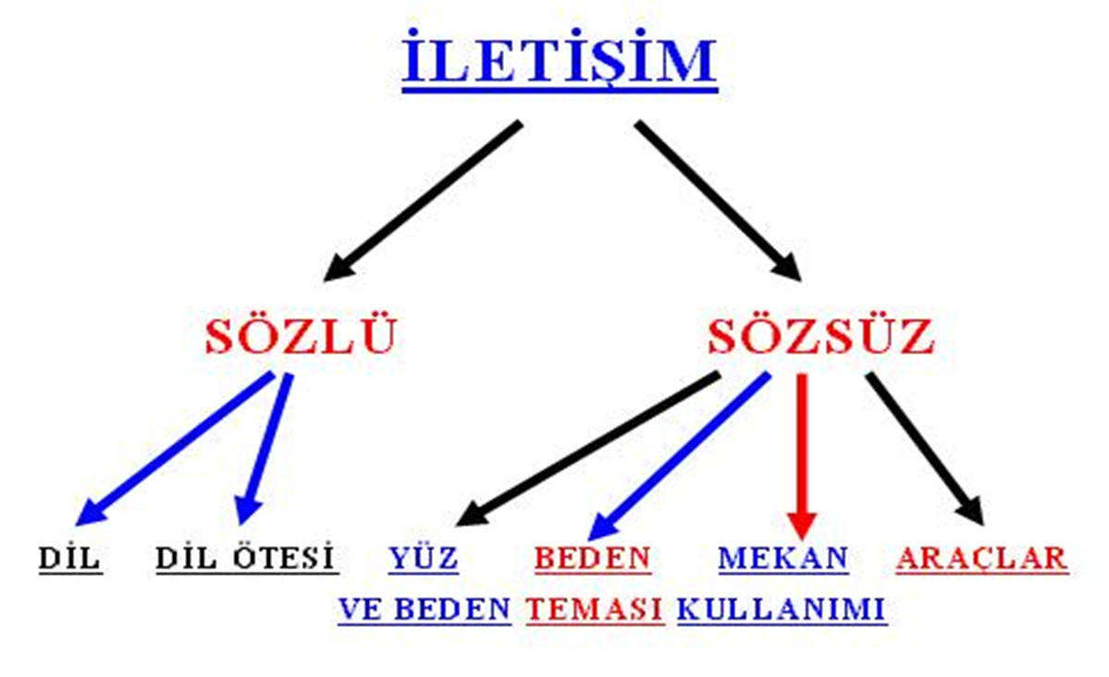
İletişim metodları

Slide 6
Sözlü İletişim
Anlaşılır bir dil
Sözsüz İletişim
İlk izlenim
Ses tonu, vurgusu, yüksekliği
Hitap şekli
Açıklık, netlik, sadelik
Soru sormak, cevaplar için cesaretlendirmek
Özetlemek
Göz teması
Mesafe
Dokunmak
Olumlu yüz ifadesi
Beden duruşu
Söylenenleri dinlediğini belli etmek

Slide 7
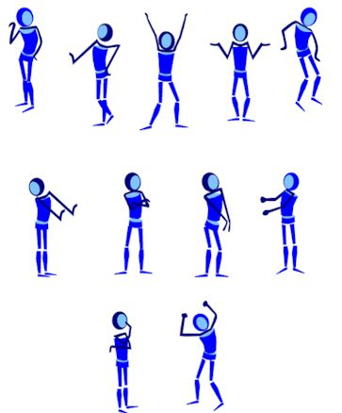

Slide 8
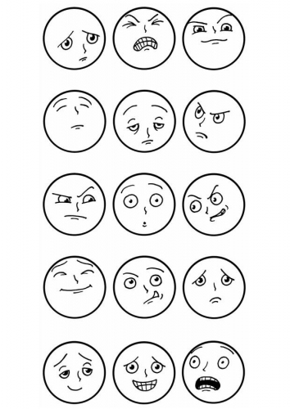
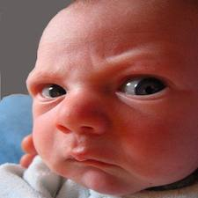
MİMİKLER

Slide 9
İletişim süreci
Mesaj
(içerik)
Kanal
Mesajın alıcıya giderken
izlediği yol (yazı, işaret, konuşma vb.)
KAYNAK
(İletişimin Başlatıcısı)
ALICI
(Mesajın gönderildiği birim)

Slide 10
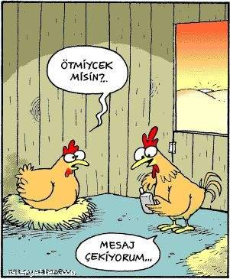

Slide 11
ETKİLİ İLETİŞİM
Kişilerin birbirlerine önem vermesi,saygı duyması, kişilerin birbirini dinlemesi,anlamaya çalışmasıdır.

Slide 12
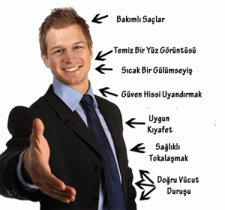

Slide 13
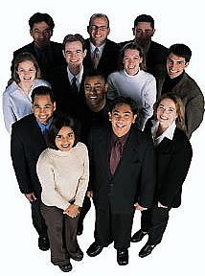
Neden iletişim kurarız?
Umursanmak
Kabul gormek
Değerli olmak
Yeterlilik
Sevilmek vb…
Varolmak icin…

Slide 14
İletişimde anlaşmayı kolaylaştıran unsurlar
İletişimde ilk dakika önemlidir.

Slide 15
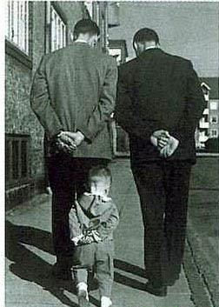
İnsanlar ne dediğinize değil, ne yaptığınıza bakar.

Slide 16
İletişim ile ilgili gerçekler
OKUL yaşamındaki sorunların
%70’i
hatalı iletişimden
kaynaklanmaktadır.

Slide 17

İletişim ile ilgili gerçekler
Gönderilen mesajlarda,
Algılanan anlamın
%7 ’si kelimelerle,
% 38 ’i ses tonuyla ve
söyleyiş biçimleriyle,
% 55 ’i beden diliyle
anlaşılmaktadır.

Slide 18
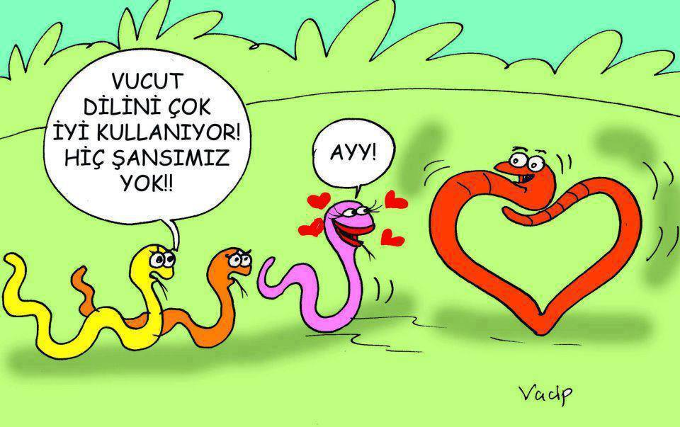

Slide 19
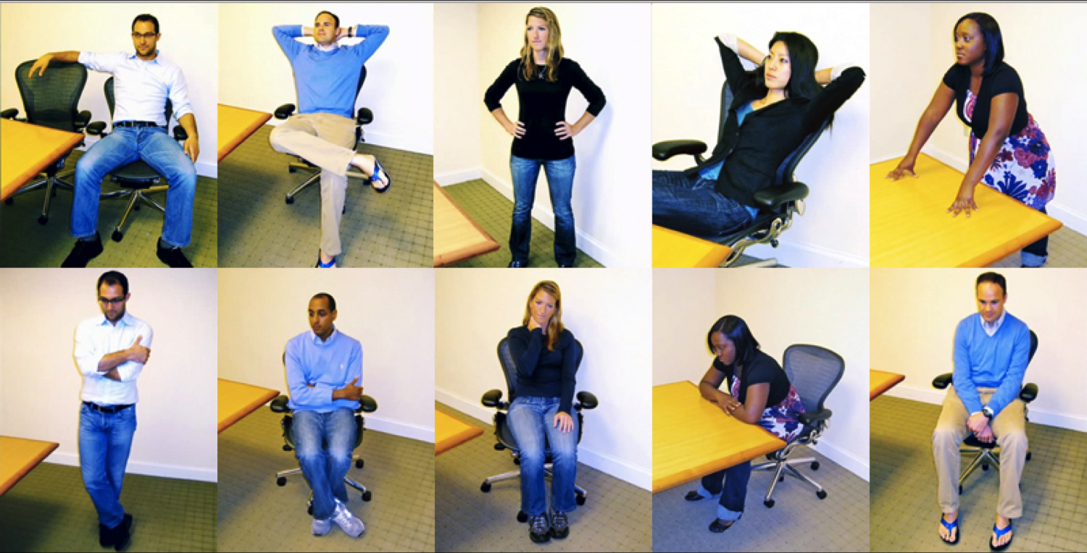

Slide 20
İletişim ile ilgili gerçekler
İnsanlar dakikada 120-150 kelime söyleyerek konuşmaktadırlar.
Buna karşılık insan düşüncesinin hızı
dakikada 1200-1500 kelime arasındadır.
Demek ki kişiler dinlerken düşüncelerinde boş zaman olmakta ve başka şeyler düşünmeye başlamaktadırlar.

Slide 21
Biliyor muydunuz?
Yüz mimiklerinin oluşmasında 16 adet kas rol oynar.
Sözsüz mesajlar beyinde daha derin merkezlerden, bilinç altından kaynaklanır ve yine buralardan algılanırlar.
O nedenle sözlerin etkisi geçtikten sonra da hatırlanabilirler.

Slide 22
Düşünürlerden inciler;
Söylediklerinize dikkat edin düşüncelere dönüşür
Düşüncelerinize dikkat edin duygularınıza dönüşür,
Duygularınıza dikkat edin davranışlarınıza dönüşür
Davranışlarınıza dikkat edin alışkanlıklara dönüşür,
Alışkanlıklarınıza dikkat edin değerlerinize dönüşür,
Değerlerinize dikkat edin karakterinize dönüşür,
Karakterinize dikkat edin kaderinize dönüşür.

Slide 23
Sınıf ortamında çok yönlü bir iletişim söz konusudur. Bazen bir öğrenciye gönderilen mesaj bir başka öğrenci üzerinde daha etkili olabilir. Ayrıca öğrenci-öğrenci iletişimi de çok yoğundur ve bu aynı anda bir çok duygu ve düşünce harekete geçtiği için dersin akışını etkiler. kuşkusuz her zaman mesajlar gönderildiği gibi anlaşılmaz. Sık sık yanlış anlamalar ortaya çıkabilir. Örneğin, öğretmenin görüşünü almak ya da konuşma fırsatı vermek için soru yönelttiği bir öğrenci, öğretmenin kendisini küçük düşürmek için soru sorduğunu düşünebilir.

Slide 24
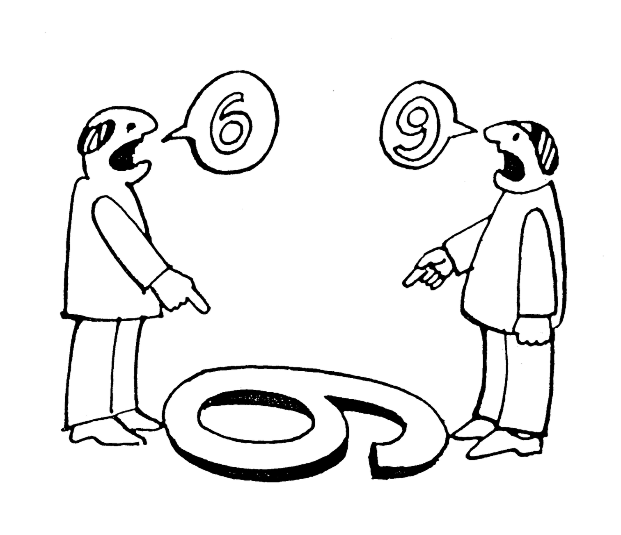

Slide 25
Başarılı bir İLETİŞİM için…
Bir öğretmen,öğrenci veya velinin İLETİŞİMDE tam olarak başarılı olabilmesi, öncelikle karşısındaki kişiyle iyi bir iletişim kurabilmesine bağlıdır. Bunun için kişilerin :
Etkin dinleme
Ben dili kullanmak
Göz teması
Bekleme Süresi

Slide 26
1.Etkin Dinleme: Bir kimsenin ilettiği sözlü mesajların arkasındaki, sözel olmayan mesajları da doğru anlamaya etkin dinleme denir. Bu beceriyi kazanmak kişinin karşısındakini anlamasını kolaylaştıracaktır.

Slide 27
Etkin Dinleyicinin Özellikleri
Söylenenlere ilgi gösterir.
Gerçek sorunun ne olduğunu duyana kadar yargıda bulunmaz.
Konuştuğu kişi ile göz teması kurar.
Söylenenleri anlayıp anlamadığını kontrol eder.
Sırasını bekler, anladığını düşündüğünün hemen üstüne atlamaz.

Slide 28
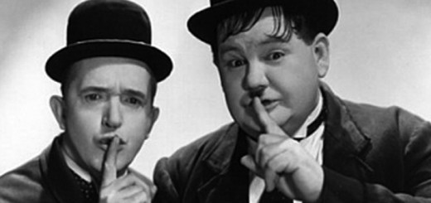
İyi Bir Dinleyici Olmak İçin Temel İlkeler
1. Susun ;
İyi bir dinleyici olmanın temeli “susma” yı becerebilmeye dayanır.

Slide 29
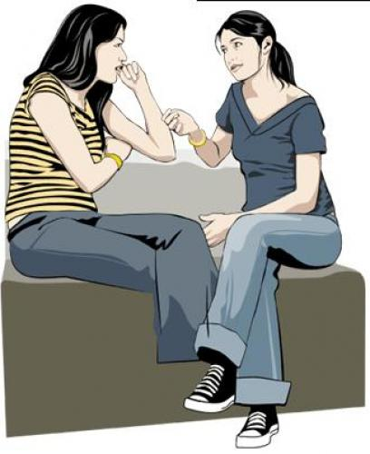
İyi Bir Dinleyici Olmak İçin Temel İlkeler
2. Konuşanı Rahatlatın;
Karşınızdaki kişide konuşabileceği duygusunu uyandıran bir atmosfer yaratın

Slide 30

İyi Bir Dinleyici Olmak İçin Temel İlkeler
3.Dinlemek İstediğinizi Gösterin;
İlgi duyduğunuzu gösterin.
Karşı çıkmak yerine anlamak için dinleyin.

Slide 31
İyi Bir Dinleyici Olmak İçin Temel İlkeler
4. Dikkat Dağıtıcı Öğeleri Uzaklaştırın;
Elinizde anahtarlık sallamak, kağıtları karıştırmak gibi dikkat dağıtıcı davranışlardan kaçının.

Slide 32
İyi Bir Dinleyici Olmak İçin Temel İlkeler
5. Karşınızdaki Kişiye Empati Gösterin;
(Duygusunu anlayın ve kabul edin.)
Kendinizi karşınızdakinin yerine koyun ve onun ne hissettiğini anlamaya çalışın.

Slide 33
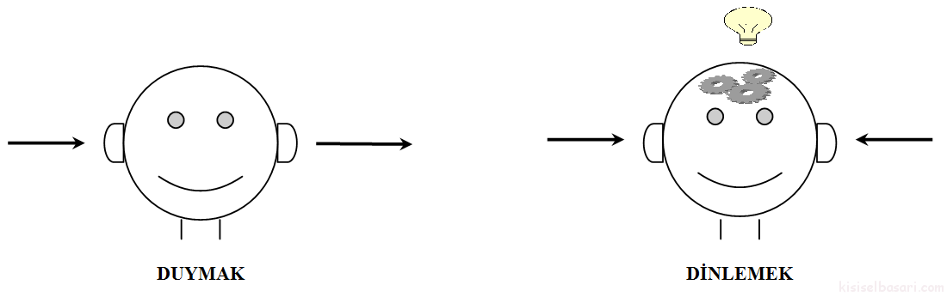
İyi Bir Dinleyici Olmak İçin Temel İlkeler
6. Zaman Tanıyın;
Karşınızdakinin sözünü kesmeyin,
Kendisini ifade etmesine imkan verin.

Slide 34
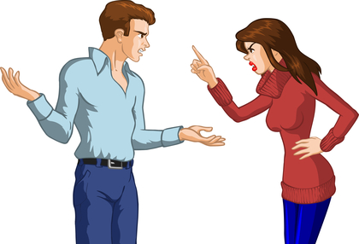
İyi Bir Dinleyici Olmak İçin Temel İlkeler
7. Öfke ve Olumsuz Duygularınızı Kontrol edin;
Kızgın bir insan çoğunlukla karşısındakini yanlış anlar ve kendini güç durumda bırakacak tepkiler verir.
Bu sebeple hemen karşılık vermeyin.

Slide 35
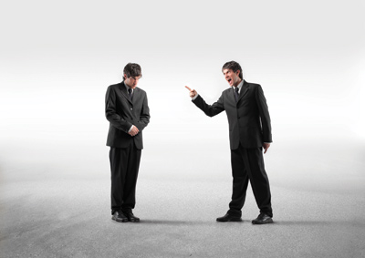

Slide 36
İyi Bir Dinleyici Olmak İçin Temel İlkeler
8. Soru Sorun;
Soru sormak konuşan kişiye ilgi duyduğunuzu gösterir ve onu konuşmayı sürdürmek konusunda cesaretlendirir.

Slide 37
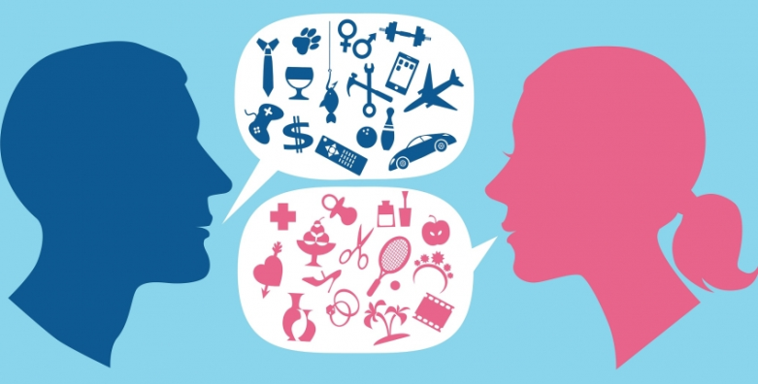
İyi Bir Dinleyici Olmak İçin Temel İlkeler
Unutmamak gerekir ki,
İki kulağımız, bir ağzımız vardır.
Bu da dinlemenin konuşmadan daha önemli olduğunu ortaya koymaktadır.

Slide 38
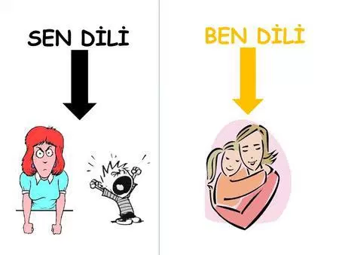
2. Ben Dilini Kullanmak: Günlük yaşantımızda karşımızdakine yönelik olumsuz, kızgın duygularımızı dile getirmek için çoğunlukla “sen zaten hep böyle davranırsın”, “çok anlayışsızsın” gibi sen dilinin hakim olduğu ifadeleri kullanırız.

Slide 39
Sen diliyle gönderilen ifadelerin, istenilmeyen davranışların ortadan kaldırılmasında çok az etkisi olmaktadır. Sen dilinin kullanılması, öğrenenin benlik saygısını zedelemesi ve öğreten ile olan iletişimini bozması açısından, olumsuz etkileri fazlasıyla gözükmektedir.

Slide 40
Sen dili yerine ben dili kullanıldığında ise, öğrenciyi olumsuz olarak yargılayan mesajlar yerine, öğretenin sorun karşısındaki duyguları dile getirilir. Böylece öğrenen, doğrudan kendi kişiliğine yönelik olumsuz bir yargıyla karşı karşıya kalmadığı için öğrenenle öğreten arasındaki iletişim bozulmaz.

Slide 41
BEN DİLİ
Davranışa yöneliktir
Alıcıya mesajı veren ile ilgili bilgi söyler
Benlik saygısına olumlu katkısı vardır
Gönderende yardım isteği doğurur
Atılgan insanlar yaratır
SEN DİLİ
Kişiye yöneliktir
Kişiye kendi ile ilgili bir şeyler söyler
Benlik Saygısını zedeler ya da tümden yok eder
Öfke ve nefret duyguları oluşturur
Çekingen ya da saldırgan insanlar yaratır

Slide 42
3.Göz Teması: Kişiler arası ilişkilerde, iletişim kurulan kişinin doğrudan gözlerine bakmak, genellikle “sana ve senin anlattıklarına önem veriyorum” mesajını, sözsüz bir biçimde karşıya ifade edilişidir. Ayrıca ders anlatırken öğrencilerle göz iletişimi kurma, öğrencilerin konu üzerinde dikkatlerini toplamalarını kolaylaştıracaktır.

Slide 43
4.Bekleme Süresi: Yapılan araştırmalar cevap süresi için geçen zamanın artması ile verilen cevapların daha açıklayıcı ve üst düzeyde olduğunu göstermektedir.

Slide 44
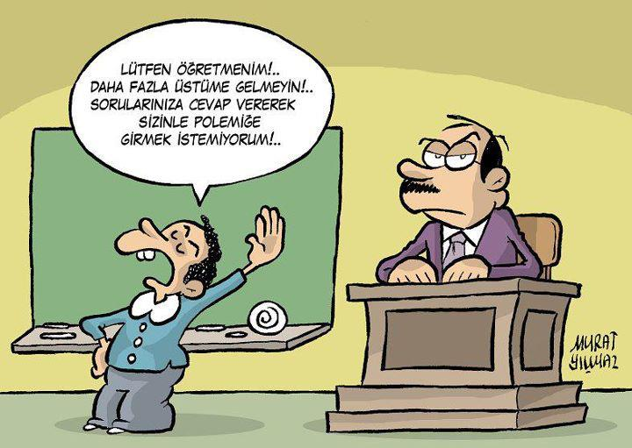

Slide 45
İletişimde
öğretmen – öğrenci diyaloğu
    ÖĞRETMEN “SEVGİ” VE “İLGİ” ABİDESİDİR.
    Öğrenci sevmediği öğretmenden hiç bir şey öğrenemez.
330 öğrenciye,
“En çok başarısız olduğu dersle, bunun nedeni ” sorulduğunda ; 71 öğrencinin (yani % 21.5 ‘inin)
“Dersi ve öğretmeni sevmemek “ ;
“Başarılı olduğun derslerde en çok neyin etkisi ”
var diye sorulduğunda 133 öğrencinin (yani %40.3’ünün)”Dersin öğretmenini çok sevmek” cevabını vermiştir.”

Slide 46
iletişimde
öğretmen – veli diyaloğu
    ÖĞRETMEN VELİ DİYALOĞU NASIL OLMALI?
      VELİLERİN BİR KURUMDAN VAZGEÇME NEDENLERİ?
% 1 Ölüm
% 3 Taşınma
% 5 Olumsuz Arkadaşlık ortamı
% 9 Rekabet nedenleri (fiyat)
% 14 Ürün hoşnutsuzluğu
AMA............
% 68 Çalışanların ilgisizliği yüzünden vazgeçiyorlar.

Slide 47
Dikkat….
Söyledim…Duydu anlamına gelmez
Duydu…Doğru anladı anlamına gelmez
Anladı…Hak verdi anlamına gelmez
Hak verdi…İnandı anlamına gelmez
İnandı…Uyguladı anlamına gelmez
Uyguladı…Sürdürecek anlamına gelmez…

Slide 48
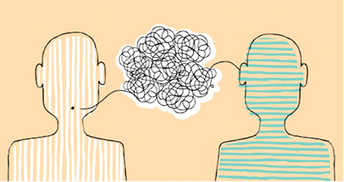

Slide 49
ETKİN İLETİŞİM SİZE NE KAZANDIRIR
*Yanlış anlamaların yol açtığı stresten kurutulacaksınız.
*Başkalarını istismar etmeden ya da suçlamadan kendi haklarınızı koruyabileceksiniz.
*Size yönelik tepki ve eleştirilere gerektiği gibi yanıt verebilecek başkalarına yapıcı eleştiriler getirebileceksiniz.

Slide 50
ETKİN İLETİŞİM SİZE NE KAZANDIRIR
*Yararlı tavsiyeler alabilecek başkalarına gerçekten işlerine yarayacak tavsiyelerde bulunabileceksiniz.
*Karşınızdaki kişi ile onu kırmadan ve incitmeden tartışabileceksiniz.

Slide 51
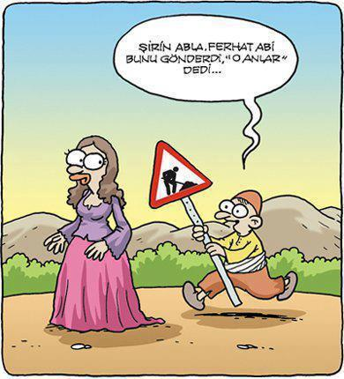

Slide 52
ETKİN İLETİŞİMİN ÖNÜNDEKİ ENGELLER
⇨ Korkularımız
⇨ Önyargılarımız
⇨ Duyarsızlığımız
⇨ İsim takma merakımız (etiketleme)
⇨ Kendimize güvensizliğimiz.
⇨ Alınganlığımız
⇨ Sürekli kendimizi öne çıkarma merakımız (Ben-merkezciliğimiz)

Slide 53
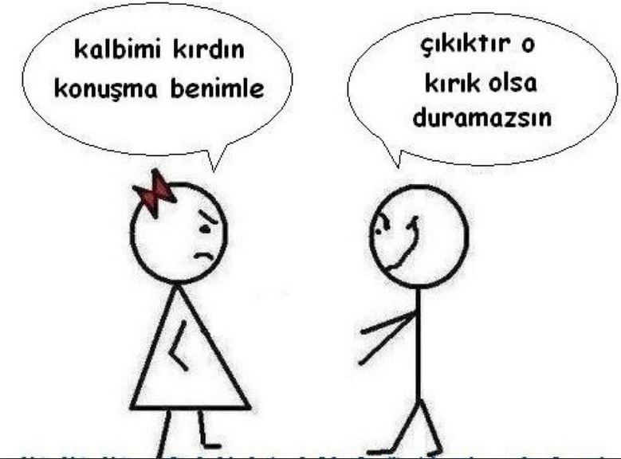

Slide 54
Anne-Baba-Çocuk
Üçlüsünün
İletişimi Nasıl Olmalıdır?

Slide 55
Çocuğunuzu dinlemek için zaman ayırın.
Onunla konuşurken dikkat dağıtan öğelere mümkün olduğunca engel olun.
Televizyon,el işi vb. bırakıp onu dinleyin.

Slide 56
(Empati kurun)
Tüm dikkatinizi ona yöneltin ve deneyimlerini anlayabilmek için kendinizi onun yerine koyun.

Slide 57
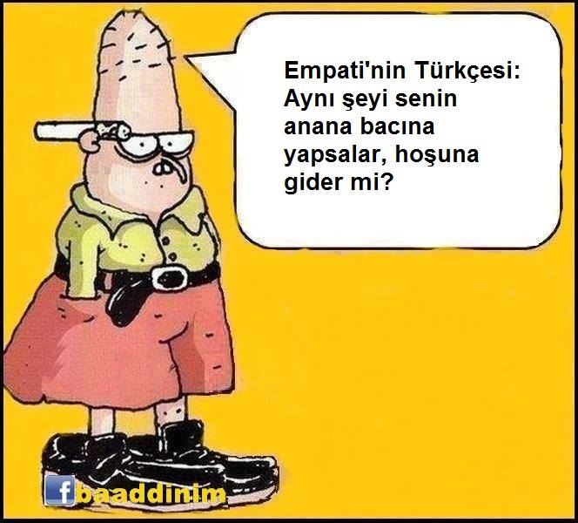

Slide 58
Çocuğunuz konuşurken göz kontağını sürdürün.
Konuşmayı sürdürmesi için onu teşvik edin.

Slide 59
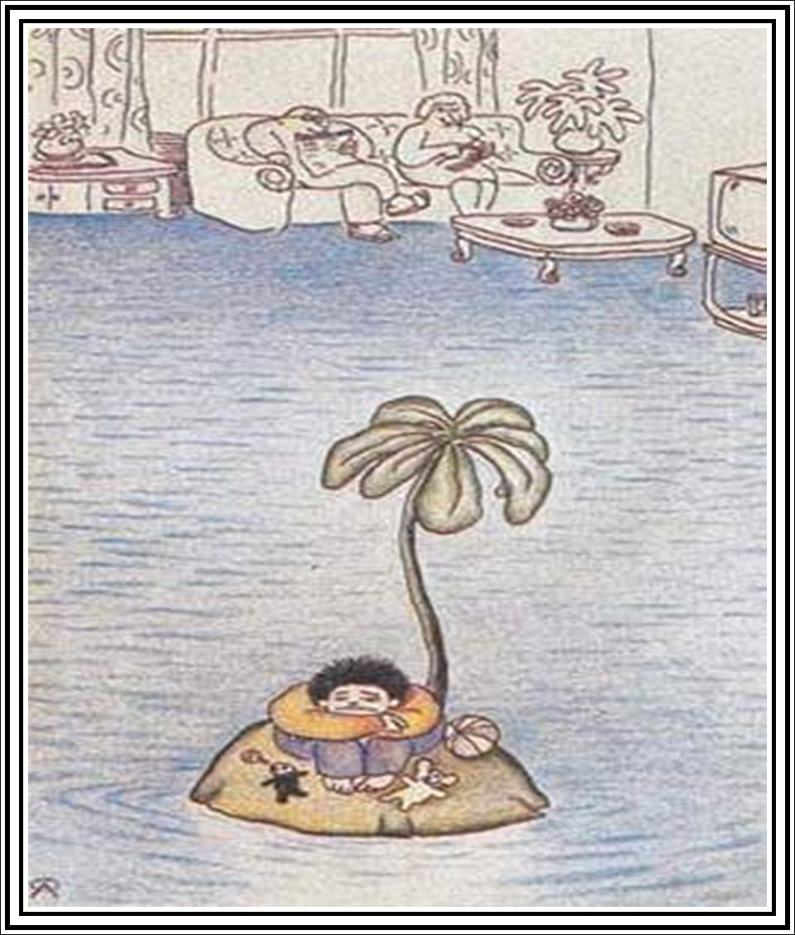

Slide 60
Çocuğunuza,onu ne kadar çok sevdiğinizi,
ne kadar iyi ve sevilecek bir çocuk olduğunu herhangi bir koşul koymadan söyleyin.

Slide 61
Çocuğunuza verdiğiniz
sözleri tutun
ve
sözlerini tutması için fırsat verin.

Slide 62
Sadece başarıları için değil, aynı zamanda çabaları, ufak çaplı değişimleri ve ilerlemeleri için de övgüde bulunun.

Slide 63
Onunla vakit geçirin, tatillerinizi ona ayırın,, beraber özel etkinliklere katılın.

Slide 64
Ona serbestlik tanımakla birlikte,uymak zorunda olduğu kesin ve belirli kurallar koyun.

Slide 65
Kural belirsizliği içinde bırakmayın
ve aşırı ödün vermeyin.

Slide 66
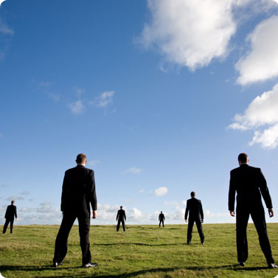
Herşey insanla şekillenir
insan eğitimle…

Slide 67
